Slide 1
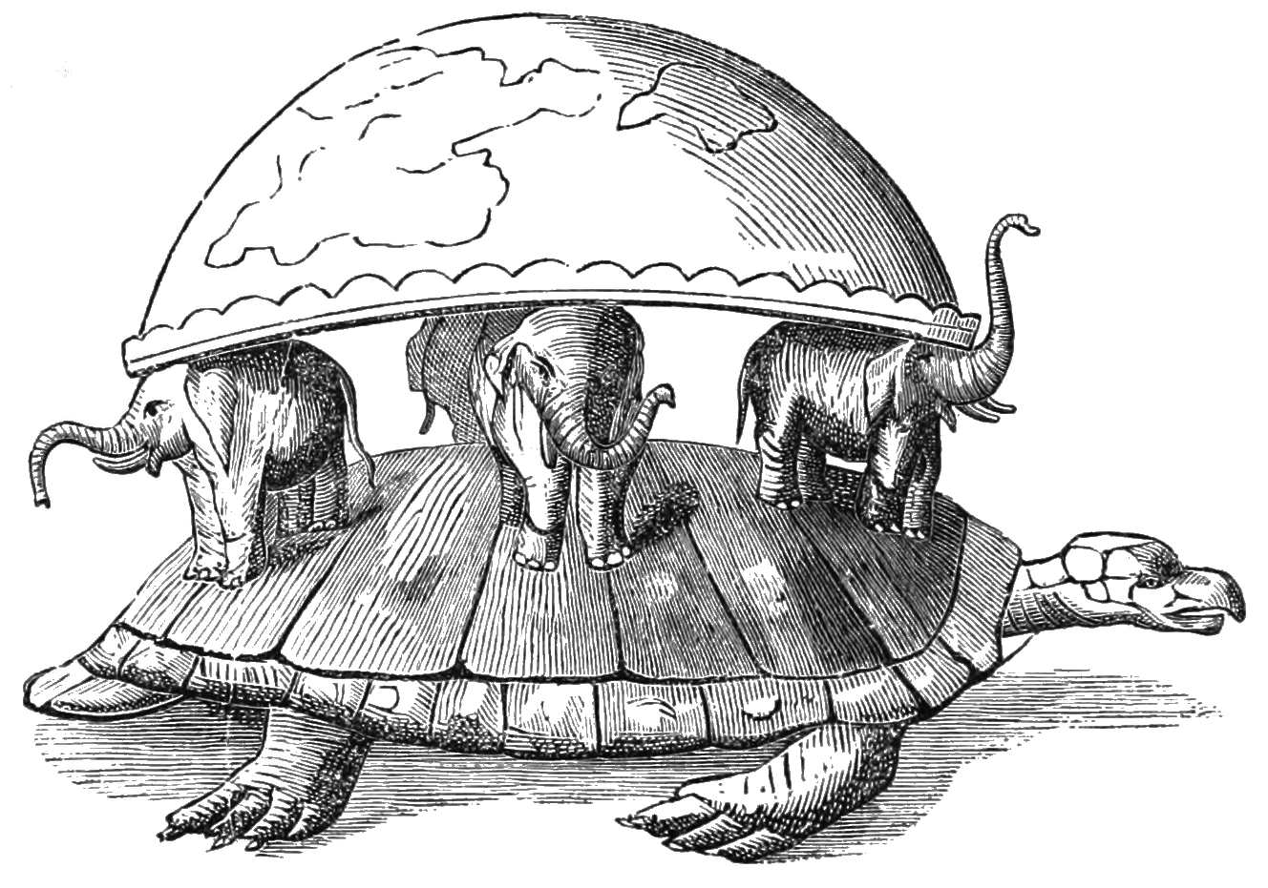
PostgreSQL Under Pressure
Евгений Фирстов

Slide 2

Приложение: биллинг для звонков колл-центра
Звонков – миллионы!
Конвеерная обработка
Нужно промежуточное хранилище

Slide 3
Содержание
Чем нас не устроил Entity Framework?
Вставка через хранимые процедуры (функции)
Лучший вариант импорта

Slide 4
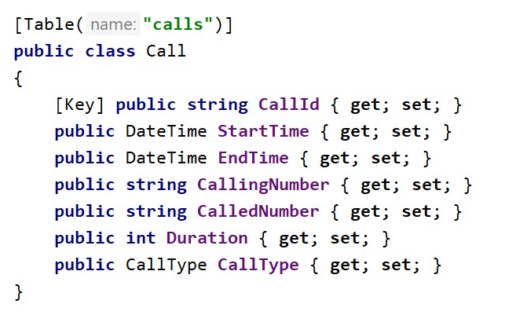
Модель

Slide 5
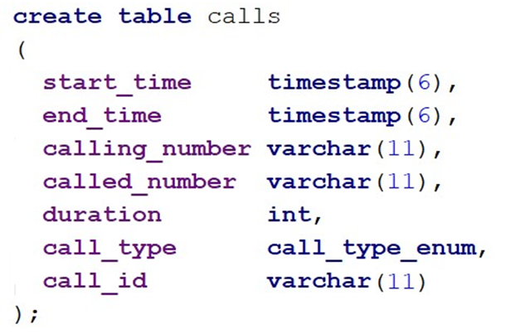
Таблица

Slide 6
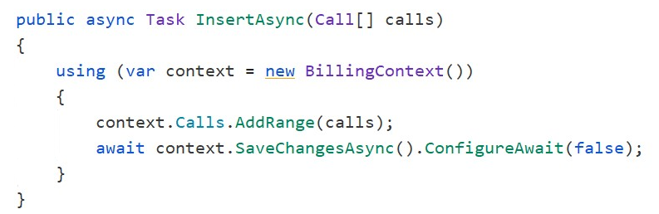
Вставка через Entity Framework

Slide 7
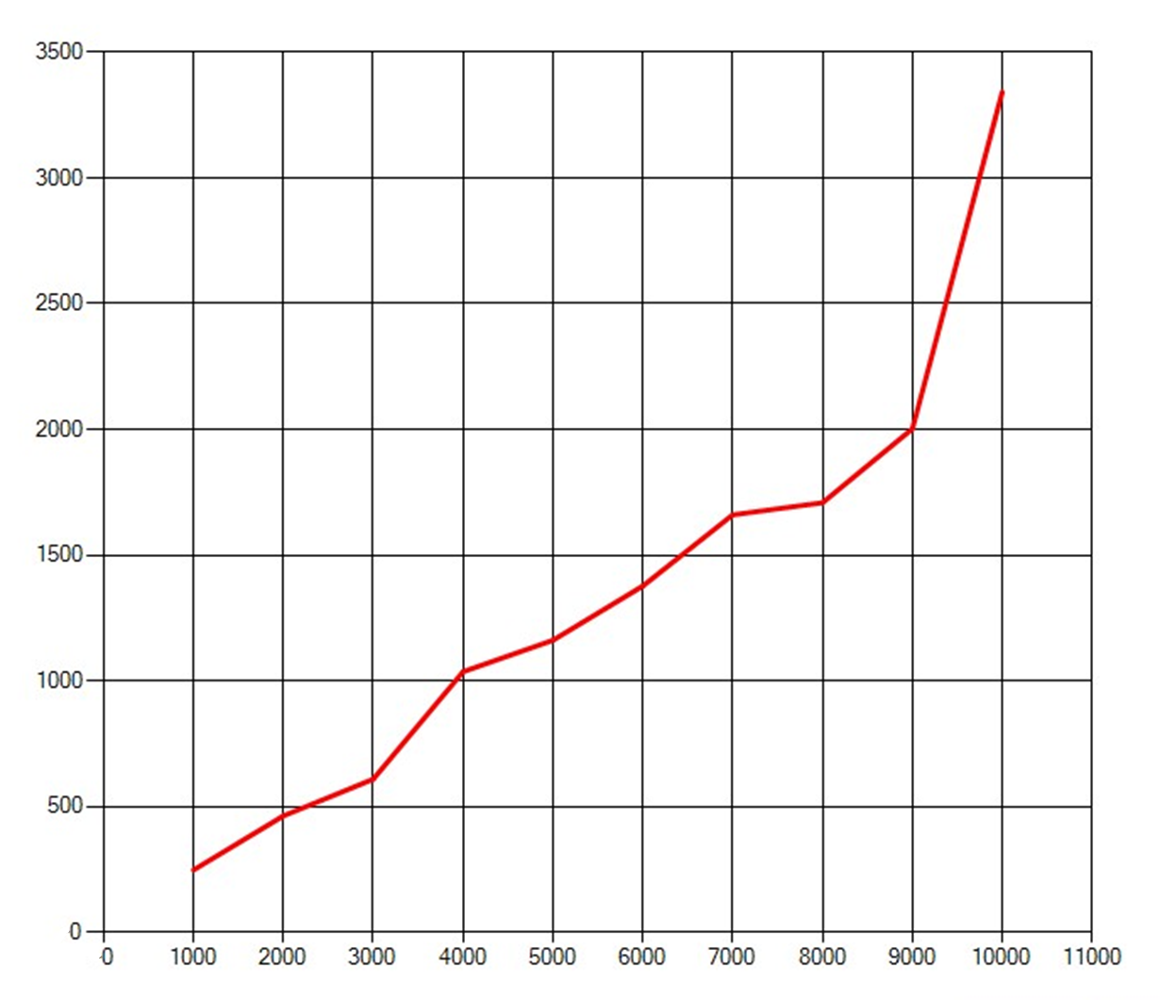
Time (ms)
Rows

Slide 8
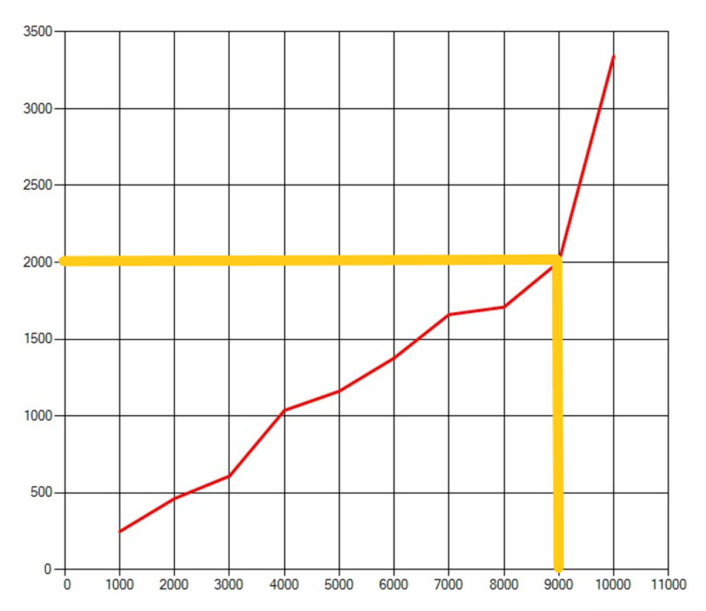
Time (ms)
Rows

Slide 9

Какое самое очевидное решение?

Slide 10
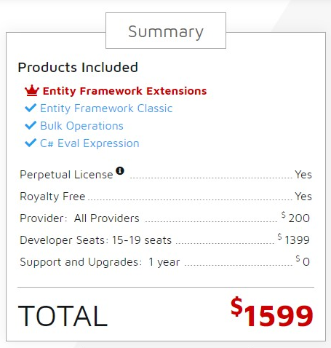
Не изобретать велосипед

Slide 11
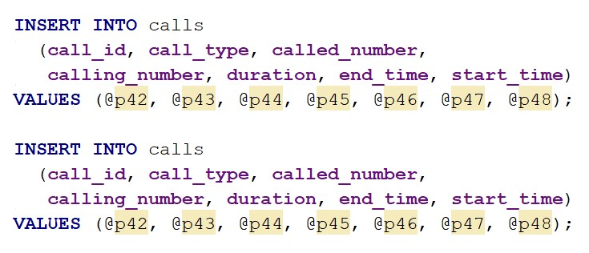
Неоптимальный SQL

Slide 12
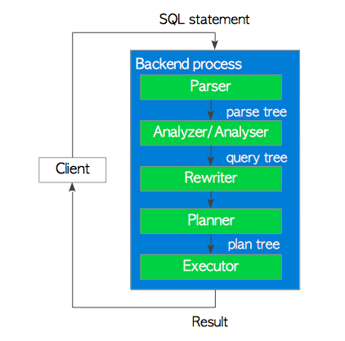
Разбор каждого INSERT`а

Slide 13
Разбор каждого INSERT`а

Slide 14
Разбор каждого INSERT`а

Slide 15
Разбор каждого INSERT`а

Slide 16
Разбор каждого INSERT`а

Slide 17
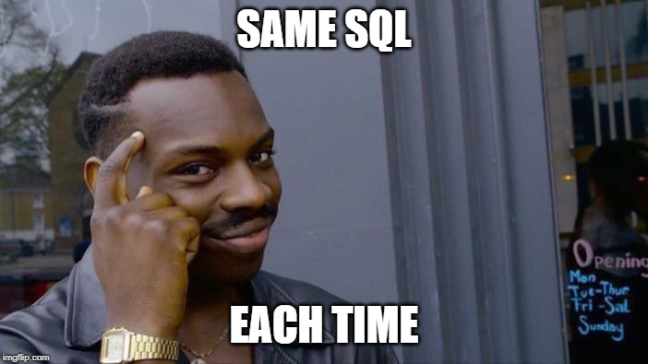

Slide 18


Slide 19
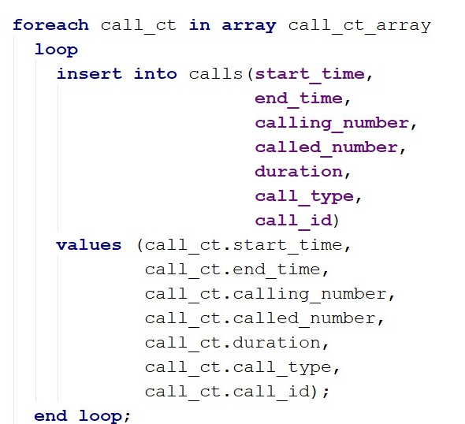
Процедура (функция) в PostgreSQL

Slide 20
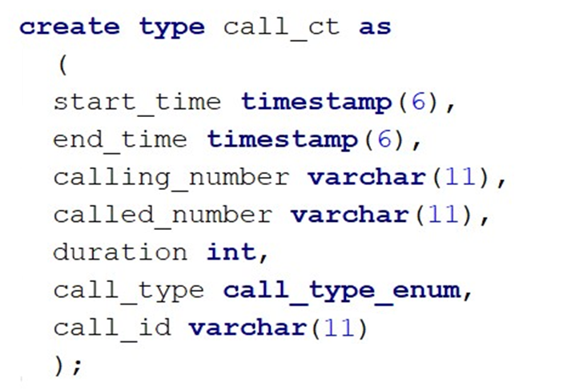
Композитный тип

Slide 21
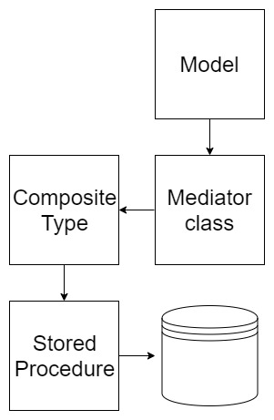

Slide 22
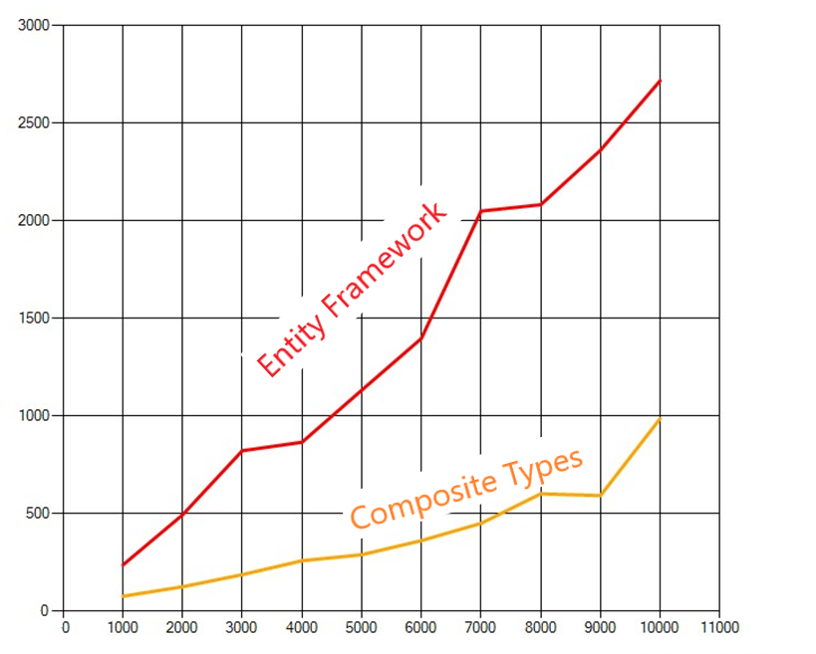
Time (ms)
Rows

Slide 23
Обсуждение
Быстрая вставка – проблема решена
На других RDBMS можно также
Но есть и минус:
Много, много кода

Slide 25
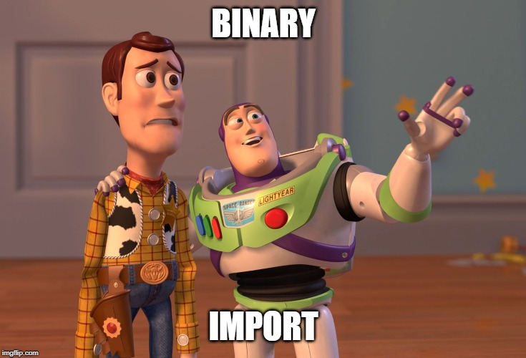

Slide 26
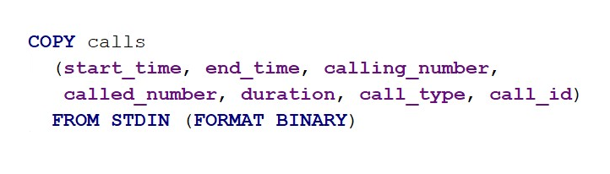
Бинарный импорт

Slide 27
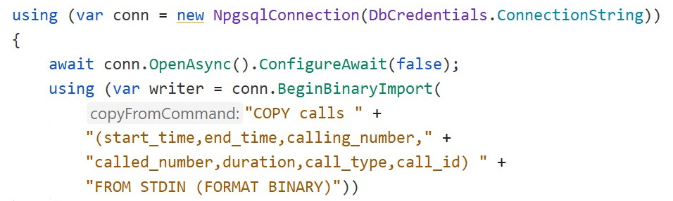
В коде с использованием Npgsql

Slide 28
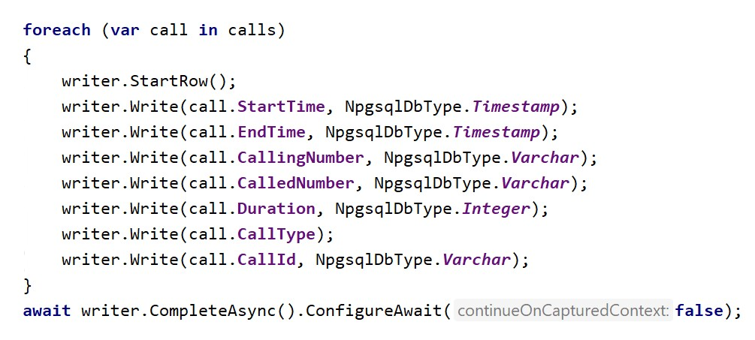
В коде с использованием Npgsql

Slide 29
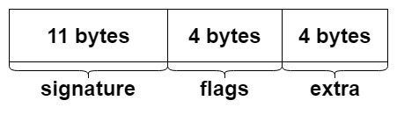
Заголовок

Slide 30
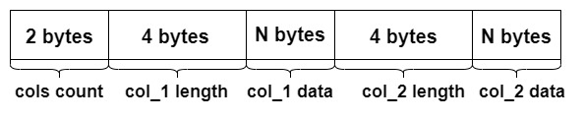
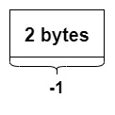
Данные

Slide 31
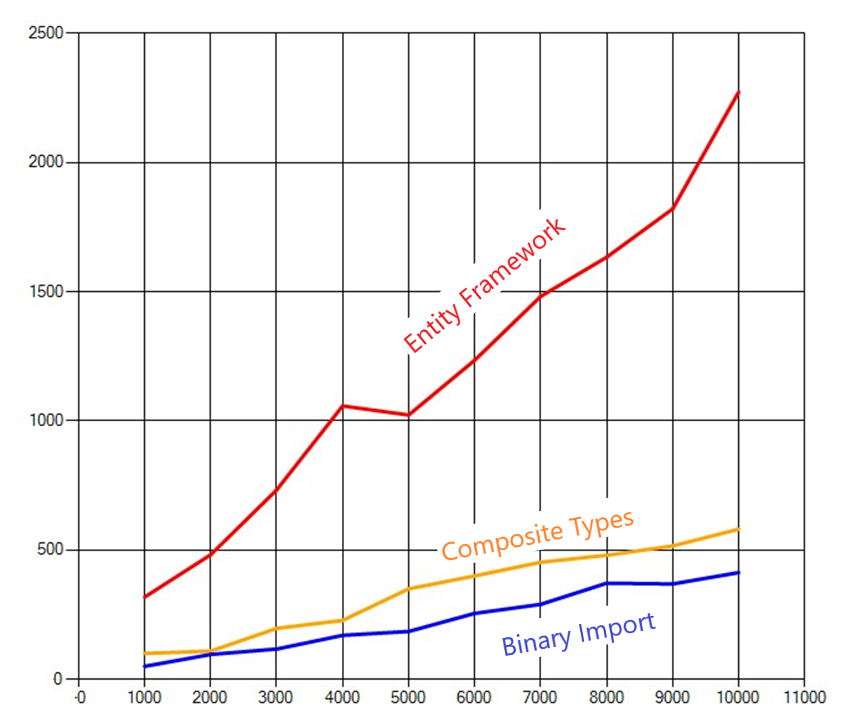
Time (ms)
Rows

Slide 32
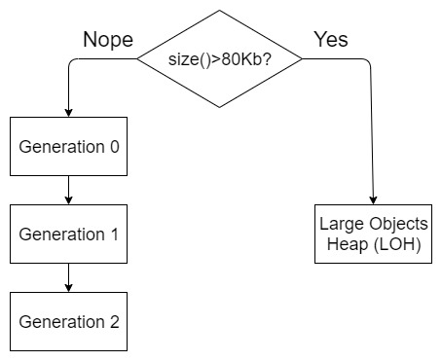

Slide 33
Тем временем на куче
Entity Framework | Composite types | Binary import
 | 20 Mb | 21 Mb

Slide 34
Тем временем на куче
Entity Framework | Composite types | Binary import
130 Mb | 20 Mb | 21 Mb

Slide 35
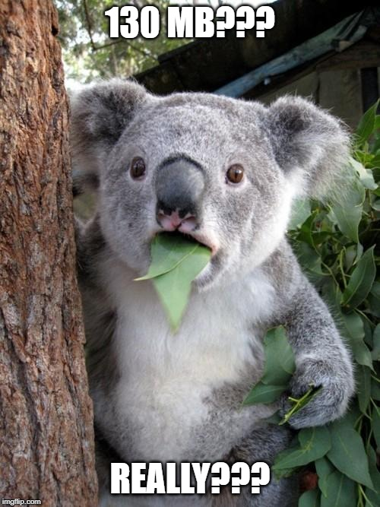

Slide 36
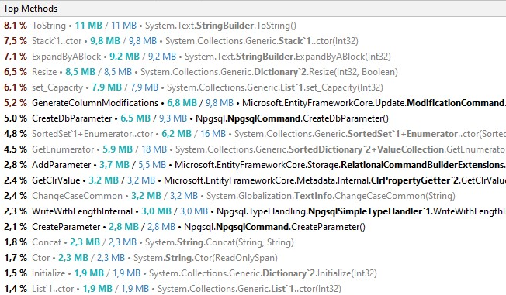
Всё – ради генерации SQL

Slide 37
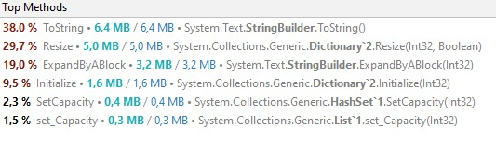
Lagre objects heap (!)

Slide 38
Сравнение
 | Entity Framework | Composite types | Binary import
Скорость | - | + | +
Память | - | + | +
Сложность кода | + | - | +-

Slide 39

Сравнение
 | Entity Framework | Composite types | Binary import
Скорость | - | + | +
Память | - | + | +
Сложность кода | + | - | +-

Slide 40
Почему вставка в большие таблицы – медленная?

Slide 41
SWAP
CPU full-time выполняет задачи высокого приоритета
CPU активен 90-100% времени
Износ систем охлаждения

Slide 42
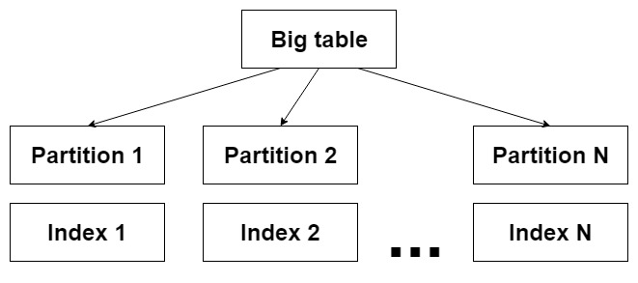
Партиционирование

Slide 43
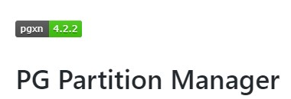
Главное – правильно выбрать ключ!
По значению столбца
По диапазону значений
По хешу

Slide 44
С COPY - проблемка ☺
Партицию нужно указать явно

Slide 45
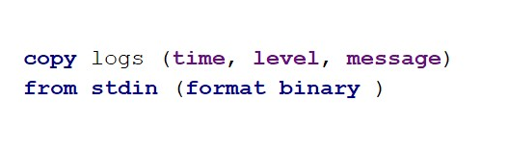
Postgres 12
B-Tree занимает меньше памяти (<40%)
Таблицы с тысячами партиций работают быстрее
COPY можно нацелить в основную таблицу:

Slide 46
Библиотека на гитхабе
Решает проблему громоздкого кода
https://github.com/UGeneF/Copy

Slide 47
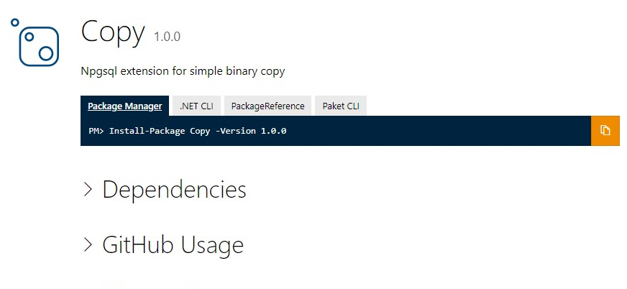

Slide 48
Дальше действовать будем мы!

Slide 49
